Slide 1
CHÀO MỪNG
CÁC EM ĐẾN VỚI BÀI HỌC HÔM NAY!
LỚP: 9 GV: Nguyễn Thị Thanh Bích

Slide 3
Tiết 51:
Bài 3: TẦN SỐ GHÉP NHÓM.
TẦN SỐ TƯƠNG ĐỐI GHÉP NHÓM.

Slide 4
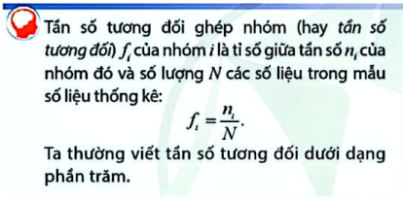
BÀI 3: TẦN SỐ GHÉP NHÓM. TẦN SỐ TƯƠNG ĐỐI GHÉP NHÓM
III
III. TẦN SỐ TƯƠNG ĐỐI GHÉP NHÓM. BẢNG TẦN SỐ TƯƠNG ĐỐI GHÉP NHÓM.
BIỂU ĐỒ TẦN SỐ TƯƠNG ĐỐI GHÉP NHÓM
1. Tần số tương đối ghép nhóm và bảng tần số tương đối ghép nhóm.
Hoàn thành bảng sau:
Nhóm | Tần số tương đối (%)
[150 ; 155)
[155 ; 160)
[160 ; 165)
[165 ; 170)
[170 ; 175)
Cộng
Để lập bảng tần số tương đối ghép nhóm ta làm thế nào?
12,5
Giải:
17,5
25
Tỉ số phần trăm của tần số $n_{1}=5$ và N = 40 là
32,5
12,5
Gọi là tần số tương đối ghép nhóm (tần số tương đối) của
nhóm 1, kí hiệu: $f_{1}$ = 12,5%
100
Bảng trên gọi là bảng tần số tương đối
ghép nhóm

Slide 5
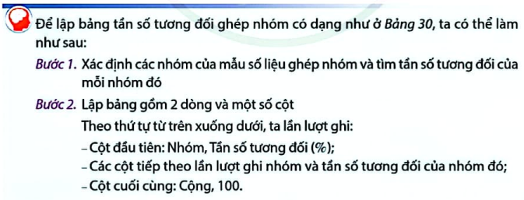
BÀI 3: TẦN SỐ GHÉP NHÓM. TẦN SỐ TƯƠNG ĐỐI GHÉP NHÓM
III
III. TẦN SỐ TƯƠNG ĐỐI GHÉP NHÓM. BẢNG TẦN SỐ TƯƠNG ĐỐI GHÉP NHÓM.
BIỂU ĐỒ TẦN SỐ TƯƠNG ĐỐI GHÉP NHÓM
1. Tần số tương đối ghép nhóm và bảng tần số tương đối ghép nhóm.

Slide 6
BÀI 3: TẦN SỐ GHÉP NHÓM. TẦN SỐ TƯƠNG ĐỐI GHÉP NHÓM
III
III. TẦN SỐ TƯƠNG ĐỐI GHÉP NHÓM. BẢNG TẦN SỐ TƯƠNG ĐỐI GHÉP NHÓM.
BIỂU ĐỒ TẦN SỐ TƯƠNG ĐỐI GHÉP NHÓM
1. Tần số tương đối ghép nhóm và bảng tần số tương đối ghép nhóm.
Xét mẫu số liệu sau khi được ghép nhóm ở Luyện tập 2.
Lập bảng tần số tương đối ghép nhóm của mẫu số liệu đó.
Giải:
Nhóm | [30 ; 40) | [40 ; 50) | [50 ; 60) | [60 ; 70) | [70 ; 80) | [80 ; 90) | Cộng
Tần số tương đối (%) | 17 | 20 | 20 | 13 | 10 | 20 | 100

Slide 7
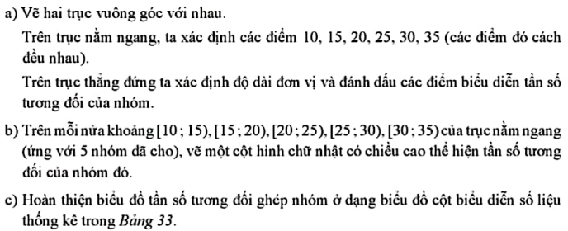
BÀI 3: TẦN SỐ GHÉP NHÓM. TẦN SỐ TƯƠNG ĐỐI GHÉP NHÓM
III
III. TẦN SỐ TƯƠNG ĐỐI GHÉP NHÓM. BẢNG TẦN SỐ TƯƠNG ĐỐI GHÉP NHÓM.
BIỂU ĐỒ TẦN SỐ TƯƠNG ĐỐI GHÉP NHÓM
1. Tần số tương đối ghép nhóm và bảng tần số tương đối ghép nhóm.
2. Biểu đồ tần số tương đối ghép nhóm.

Slide 8
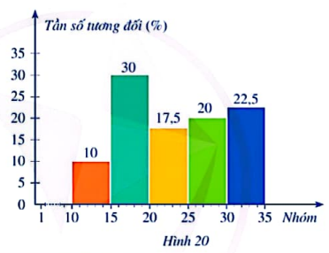
BÀI 3: TẦN SỐ GHÉP NHÓM. TẦN SỐ TƯƠNG ĐỐI GHÉP NHÓM
III
III. TẦN SỐ TƯƠNG ĐỐI GHÉP NHÓM. BẢNG TẦN SỐ TƯƠNG ĐỐI GHÉP NHÓM.
BIỂU ĐỒ TẦN SỐ TƯƠNG ĐỐI GHÉP NHÓM
1. Tần số tương đối ghép nhóm và bảng tần số tương đối ghép nhóm.
2. Biểu đồ tần số tương đối ghép nhóm.
Hãy nêu các bước vẽ biểu đồ tương đối ghép nhóm ở dạng biểu đồ cột?

Slide 9
BÀI 3: TẦN SỐ GHÉP NHÓM. TẦN SỐ TƯƠNG ĐỐI GHÉP NHÓM
III
III. TẦN SỐ TƯƠNG ĐỐI GHÉP NHÓM. BẢNG TẦN SỐ TƯƠNG ĐỐI GHÉP NHÓM.
BIỂU ĐỒ TẦN SỐ TƯƠNG ĐỐI GHÉP NHÓM
1. Tần số tương đối ghép nhóm và bảng tần số tương đối ghép nhóm.
2. Biểu đồ tần số tương đối ghép nhóm.
Để vẽ biểu đồ tần số tương đối ghép nhóm ở dạng biểu đồ cột của một mẫu số liệu ghép nhóm, ta có thể thực hiện các bước sau:
Bước 1: Lập bảng tần số tương đối ghép nhóm của mẫu số liệu ghép nhóm đã cho.
Bước 2: Vẽ biểu đồ cột biểu diễn số liệu thống kê trong bảng tần số tương đối ghép
nhóm nhận được ở Bước 1

Slide 10
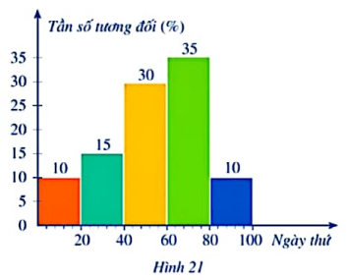
BÀI 3: TẦN SỐ GHÉP NHÓM. TẦN SỐ TƯƠNG ĐỐI GHÉP NHÓM
III
III. TẦN SỐ TƯƠNG ĐỐI GHÉP NHÓM. BẢNG TẦN SỐ TƯƠNG ĐỐI GHÉP NHÓM.
BIỂU ĐỒ TẦN SỐ TƯƠNG ĐỐI GHÉP NHÓM
1. Tần số tương đối ghép nhóm và bảng tần số tương đối ghép nhóm.
Giải:
2. Biểu đồ tần số tương đối ghép nhóm.
Ví dụ 4:
Vẽ biểu đồ tần số tương ghép nhóm ở dạng biểu đồ cột của mẫu số liệu
số liệu ghép nhóm ở Bảng 34.

Slide 11
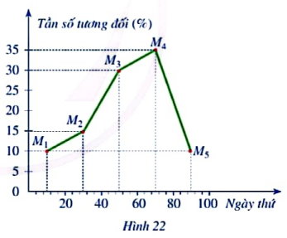
BÀI 3: TẦN SỐ GHÉP NHÓM. TẦN SỐ TƯƠNG ĐỐI GHÉP NHÓM
III
III. TẦN SỐ TƯƠNG ĐỐI GHÉP NHÓM. BẢNG TẦN SỐ TƯƠNG ĐỐI GHÉP NHÓM.
BIỂU ĐỒ TẦN SỐ TƯƠNG ĐỐI GHÉP NHÓM
1. Tần số tương đối ghép nhóm và bảng tần số tương đối ghép nhóm.
Giải:
2. Biểu đồ tần số tương đối ghép nhóm.
Hãy nêu các bước vẽ biểu đồ tương đối ghép nhóm ở dạng biểu đồ đoạn thẳng?
Xét mẫu số liệu ghép nhóm ở Ví dụ 4 với bảng tần số tương đối
ghép nhóm là Bảng 34. Trên mặt phẳng, hãy:
Xác định đầu mút trái, đầu mút phải, tần số tương đối $f_{1}$ của nhóm 1 ứng
với nửa khoảng [0 ; 20). Từ đó, xác định điểm $M_{1}\left(c_{1} ; f_{1}\right),$ trong đó $c_{1}$ là
trung bình cộng hai đầu mút của nhóm 1.
b) Bằng cách tương tự, xác định các điểm $M_{2}(c_{2} ; f_{2})$, $M_{3}\left(c_{3} ; f_{3}\right),$
$M_{4}\left(c_{4} ; f_{4}\right),M_{5}\left(c_{5} ; f_{5}\right),$trong đó $c_{2}$, $c_{3}$, $c_{4}$, $c_{5}$ lần lượt là trung bình cộng
của hai đầu mút của nhóm 2, nhóm 3, nhóm 4, nhóm 5.
c) Vẽ đường gấp khúc $M_{1}M_{2}M_{3}M_{4}M_{5}$

Slide 12
BÀI 3: TẦN SỐ GHÉP NHÓM. TẦN SỐ TƯƠNG ĐỐI GHÉP NHÓM
III
III. TẦN SỐ TƯƠNG ĐỐI GHÉP NHÓM. BẢNG TẦN SỐ TƯƠNG ĐỐI GHÉP NHÓM.
BIỂU ĐỒ TẦN SỐ TƯƠNG ĐỐI GHÉP NHÓM
1. Tần số tương đối ghép nhóm và bảng tần số tương đối ghép nhóm.
2. Biểu đồ tần số tương đối ghép nhóm.
Để vẽ biểu đồ tần số tương đối ghép nhóm ở dạng biểu đồ đoạn thẳng của một mẫu số liệu ghép nhóm, ta có thể thực hiện các bước sau:
Bước 1: Lập bảng tần số tương đối ghép nhóm của mẫu số liệu ghép nhóm đã cho.
Bước 2: Vẽ biểu đồ đoạn thẳng biểu diễn số liệu thống kê trong bảng tần số tương đối ghép nhóm nhận được ở Bước 1

Slide 13
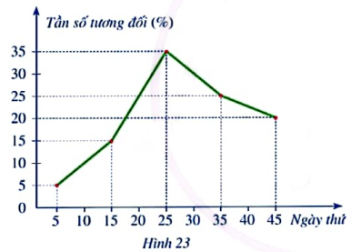
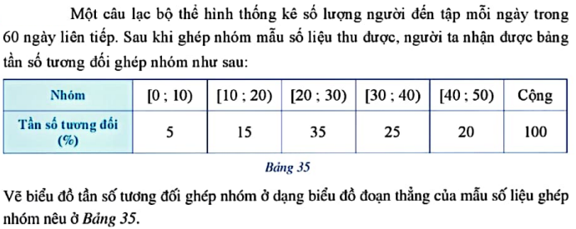
BÀI 3: TẦN SỐ GHÉP NHÓM. TẦN SỐ TƯƠNG ĐỐI GHÉP NHÓM
III
III. TẦN SỐ TƯƠNG ĐỐI GHÉP NHÓM. BẢNG TẦN SỐ TƯƠNG ĐỐI GHÉP NHÓM.
BIỂU ĐỒ TẦN SỐ TƯƠNG ĐỐI GHÉP NHÓM
1. Tần số tương đối ghép nhóm và bảng tần số tương đối ghép nhóm.
Giải:
2. Biểu đồ tần số tương đối ghép nhóm.
Ví dụ 5:

Slide 14
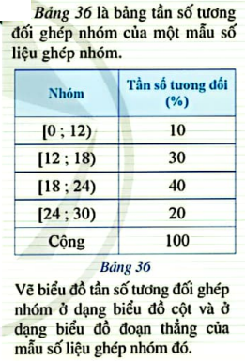
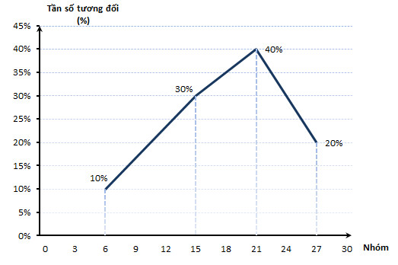
BÀI 3: TẦN SỐ GHÉP NHÓM. TẦN SỐ TƯƠNG ĐỐI GHÉP NHÓM
III
III. TẦN SỐ TƯƠNG ĐỐI GHÉP NHÓM. BẢNG TẦN SỐ TƯƠNG ĐỐI GHÉP NHÓM.
BIỂU ĐỒ TẦN SỐ TƯƠNG ĐỐI GHÉP NHÓM
1. Tần số tương đối ghép nhóm và bảng tần số tương đối ghép nhóm.
2. Biểu đồ tần số tương đối ghép nhóm.
Giải:

Slide 15
BÀI 3: TẦN SỐ GHÉP NHÓM. TẦN SỐ TƯƠNG ĐỐI GHÉP NHÓM
LUYỆN TẬP

Slide 16
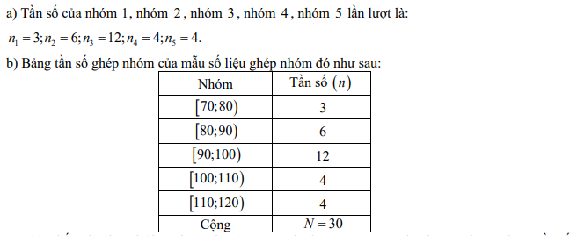
BÀI 3: TẦN SỐ GHÉP NHÓM. TẦN SỐ TƯƠNG ĐỐI GHÉP NHÓM
LUYỆN TẬP
Giải:

Slide 17
BÀI 3: TẦN SỐ GHÉP NHÓM. TẦN SỐ TƯƠNG ĐỐI GHÉP NHÓM
LUYỆN TẬP

Slide 18
BÀI 3: TẦN SỐ GHÉP NHÓM. TẦN SỐ TƯƠNG ĐỐI GHÉP NHÓM
LUYỆN TẬP
Giải:

Slide 19
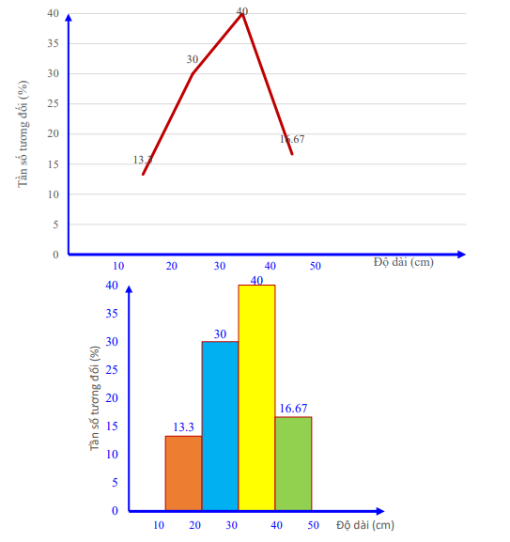
BÀI 3: TẦN SỐ GHÉP NHÓM. TẦN SỐ TƯƠNG ĐỐI GHÉP NHÓM
Giải:
c)

Slide 20
BÀI 3: TẦN SỐ GHÉP NHÓM. TẦN SỐ TƯƠNG ĐỐI GHÉP NHÓM
HƯỚNG DẪN VỀ NHÀ
Ghi nhớ các kiến thức trọng tâm của bài
Hoàn thành bài tập 1, 2, 3, 4 SGK
Chuẩn bị bài mới Bài 4 : “Phép thử ngẫu nhiên và không gian mẫu. Xác suất của biến cố.”

Slide 21
CẢM ƠN CÁC EM ĐÃ LẮNG NGHE!

